Slide 1
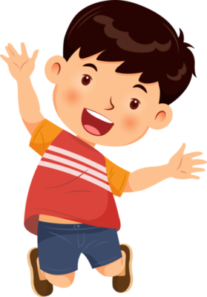
Kleuterklas …kleuter? Kleu-ter?
‘Mijn broertje zit in de kleuterklas.’
Wat een gek woord eigenlijk! Waar komt dat vandaan?

Slide 2
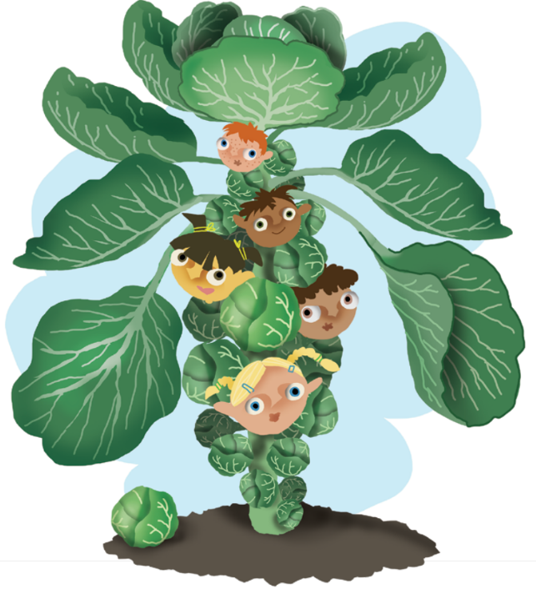
kleuter
Kleuter = kind
Kindertuinen / kleuterscholen
Cloter: speelt met een kloot (bal)
Notes:
Vroeger werden kinderen van tien en elf jaar oud nog kleuters genoemd. Dat zou nu heel gek zijn, je zit dan al in groep 7!
Maar honderden jaren geleden bedoelden mensen met kleuter gewoon: een kind.
Pas ná de Tweede Wereldoorlog begon het woord te betekenen wat wij nu bedoelen: een kind van 4 tot 6 jaar.
Hoe dat kwam? Er kwamen speciale scholen voor jonge kinderen, die kindertuinen en kleuterscholen werden genoemd.
Omdat er alleen heel kleine kinderen op zo’n school zaten, gingen mensen al snel het woord kleuter voor hen gebruiken en niet meer voor de kinderen die op de lagere school zaten (wat nu groep 3 tm 8 is en toen klas 1 tm 6).
Maar waar komt het woord kleuter dan vandaan?
De meeste taalkenners denken dat het afstamt van cloter, een woord voor iemand die met een kloot (een bal!) speelde.
Jonge kinderen werden wel vaker vergeleken met kleine, ronde voorwerpen – met een spruitje bijvoorbeeld, of met een dropje of een keuteltje.
Lekker koddig.

Slide 3
VraAG
Wat zijn andere, al heel oude woorden voor jonge kinderen?

Slide 4
Antwoord
Bijvoorbeeld:
dreumes (voor een peuter), ukkie, snotaap, boefje

Slide 5
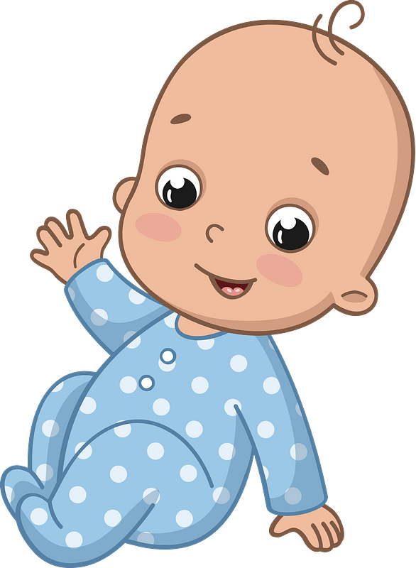
VraAG
Waar komt het woord peuter dan vandaan?

Slide 6
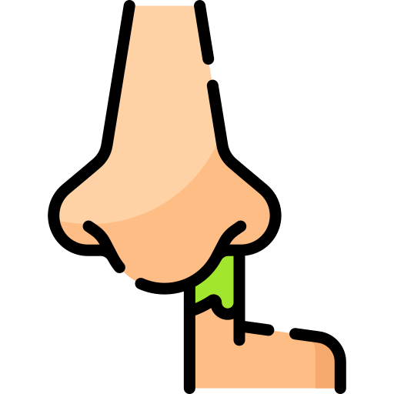
Antwoord
Van peuteren!
Peuters zitten overal met hun vingers in.

Slide 7
VraAG
Als jij een woord mocht bedenken voor kinderen van jouw leeftijd, welk woord zou dat zijn, en waarom?

Slide 8
Uitzoeken waar woorden vandaan komen noemen we etymologie. Van welk woord zouden jullie de etymologie willen weten?
Onze Taal zoekt het voor
jullie uit!
Klik hier om als klas een woord in te sturen. Je krijgt dan persoonlijk antwoord van een van onze taaladviseurs

